Slide 1
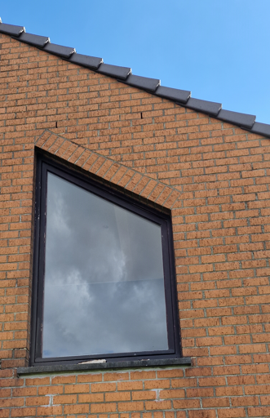
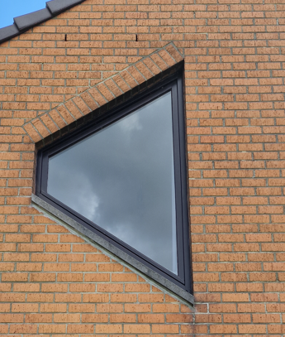
Alternative 1: Ouvrant
Chambre 1
Chambre 2
42
127
221
221
133
127
92

Slide 2
Alternative 2:
2 parties : dessus ouvrant et bas fixe
Chambre 1
Chambre 2
Partie ouvrante
Partie ouvrante
42
127
221
221
133
Partie Fixe
Partie Fixe
127
92

